Slide 1


ĐẠI HỌC TRÀ VINH
TRƯỜNG KỸ THUẬT VÀ CÔNG NGHỆ
KHÓA LUẬN TỐT NGHIỆP
KHOA CÔNG NGHỆ THÔNG TIN
Thiết kế và phát triển hệ thống
quản lý công việc cá nhân
dựa trên nền tảng web
GIẢNG VIÊN HƯỚNG DẪN: GVC. ThS. NGUYỄN KHẮC QUỐC
SINH VIÊN THỰC HIỆN: LIỄU KIỆN AN
LỚP: DA22TTD

Slide 2

Nội dung thuyết trình
1. Lý do chọn đề tài | 2. Mục tiêu nghiên cứu
3. Cơ sở lý thuyết | 4. Mô tả bài toán
5. Yêu cầu hệ thống | 6. Thiết kế hệ thống
7. Kết quả nghiên cứu | 8. Kết luận và hướng phát triển

Slide 3
Lý do chọn đề tài
Mục tiêu học tập và nghiên cứu
• Vận dụng kiến thức Vue 3, Node.js và MySQL vào thực tiễn • Tiếp cận Google Gemini API và Function Calling • Rèn luyện kỹ năng thiết kế kiến trúc 3 tầng và RESTful API
Ý nghĩa của đề tài
• Xây dựng sản phẩm web hoàn chỉnh, miễn phí cho sinh viên Việt Nam • Tích hợp AI hỗ trợ tiếng Việt — phù hợp với nhu cầu thực tế • Làm nền tảng cho nghiên cứu phát triển ứng dụng quản lý thông minh sau này
Xu hướng phát triển game 2D
• Sinh viên hiện nay sử dụng nhiều nền tảng khác nhau (Zalo, Email, Sổ tay)phân mảnh thông tin • Thiếu công cụ tích hợp đa chức năng: quản lý thời gian, nhắc deadline, theo dõi tiến độ • Nhu cầu ứng dụng AI và gamification trong quản lý cá nhân ngày càng tăng

Slide 4



MỤC TIÊU NGHIÊN CỨU
Ứng dụng kỹ thuật gamification Xây dựng hệ thống thưởng XP, Level, Badge, Streak và Leaderboard — tạo động lực sử dụng lâu dài cho người dùng.
Xây dựng hệ thống quản lý công việc cá nhân Phát triển ứng dụng web tích hợp đa chức năng: quản lý nhiệm vụ, Pomodoro Timer, GPA, Ghi chú, OKR — responsive trên Desktop, Mobile và APK Android.
.
Ứng dụng trí tuệ nhân tạo Google Gemini Sử dụng Gemini API và Function Calling để hỗ trợ người dùng tạo task bằng tiếng Việt, phân rã task thành subtask, chatbot cố vấn hiệu suất.
Rèn luyện kỹ năng chuyên môn Nâng cao kỹ năng thiết kế kiến trúc 3 tầng, phát triển RESTful API, triển khai cloud và kiểm thử phần mềm.

Slide 5


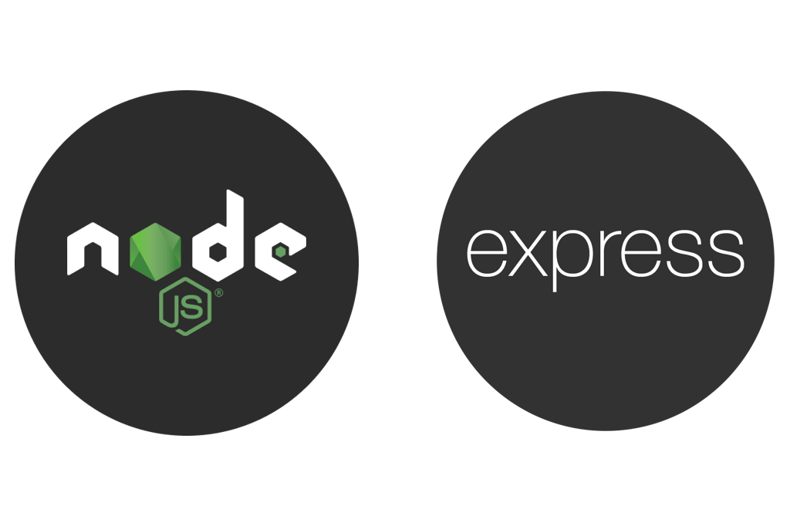

Cơ sở lý thuyết
Vue 3 + Vite Framework JavaScript hiện đại phát triển giao diện với Composition API, Pinia state management và Vue Router.
Node.js Express Runtime JavaScript phía server xây dựng RESTful API, xác thực JWT, Socket.IO real-time và tích hợp bên thứ ba.
MySQL Hệ quản trị cơ sở dữ liệu qu relational — 29 bảng, 50+ API, hỗ trợ phân quyền và toàn vẹn dữ liệu.
Google Gemini API Trí tuệ nhân tạo của Google Function Calling hỗ trợ tạo task, phân rã subtask, chatbot AI Coach và tạo quiz từ ghi chú.

Slide 6
Mô tả bài toán
Bối cảnh
• Sinh viên hiện nay quản lý công việc trên nhiều nền tảng: Zalo, Email, Sổ tay, Google Calendar • Không có công cụ tổng hợp → dễ bỏ sót deadline, khó theo dõi tiến độ tổng thể • Các ứng dụng hiện có (Todoist, Notion, Trello)requiring phí hoặc không hỗ trợ tiếng Việt
Bài toán đặt ra
• Thiết kế hệ thống quản lý công việc cá nhân trên nền tảng web — tích hợp đa chức năng • Tích hợp AI Google Gemini hỗ trợ người dùng bằng tiếng Việt: tạo task, phân rã subtask, chatbot cố vấn • Ứng dụng gamification tạo động lực: XP, Level, Badge, Streak, Leaderboard
Mục tiêu giải quyết
•Xây dựng trang web quản lý công việc — hiển thị đẹp trên máy tính, điện thoại và cài đặt trực tiếp trên Android • Tạo trang: Dashboard, Nhiệm vụ, Dự án, Lịch, Pomodoro, GPA, Ghi chú, OKR và nhiều trang khác

Slide 7

Yêu cầu hệ thống
Quản lý công việc
Trợ lý AI
Quản lý học tập
1
2
3
4
5
6
Đăng ký & Đăng nhập
Pomodoro Timer
Gamification

Slide 8
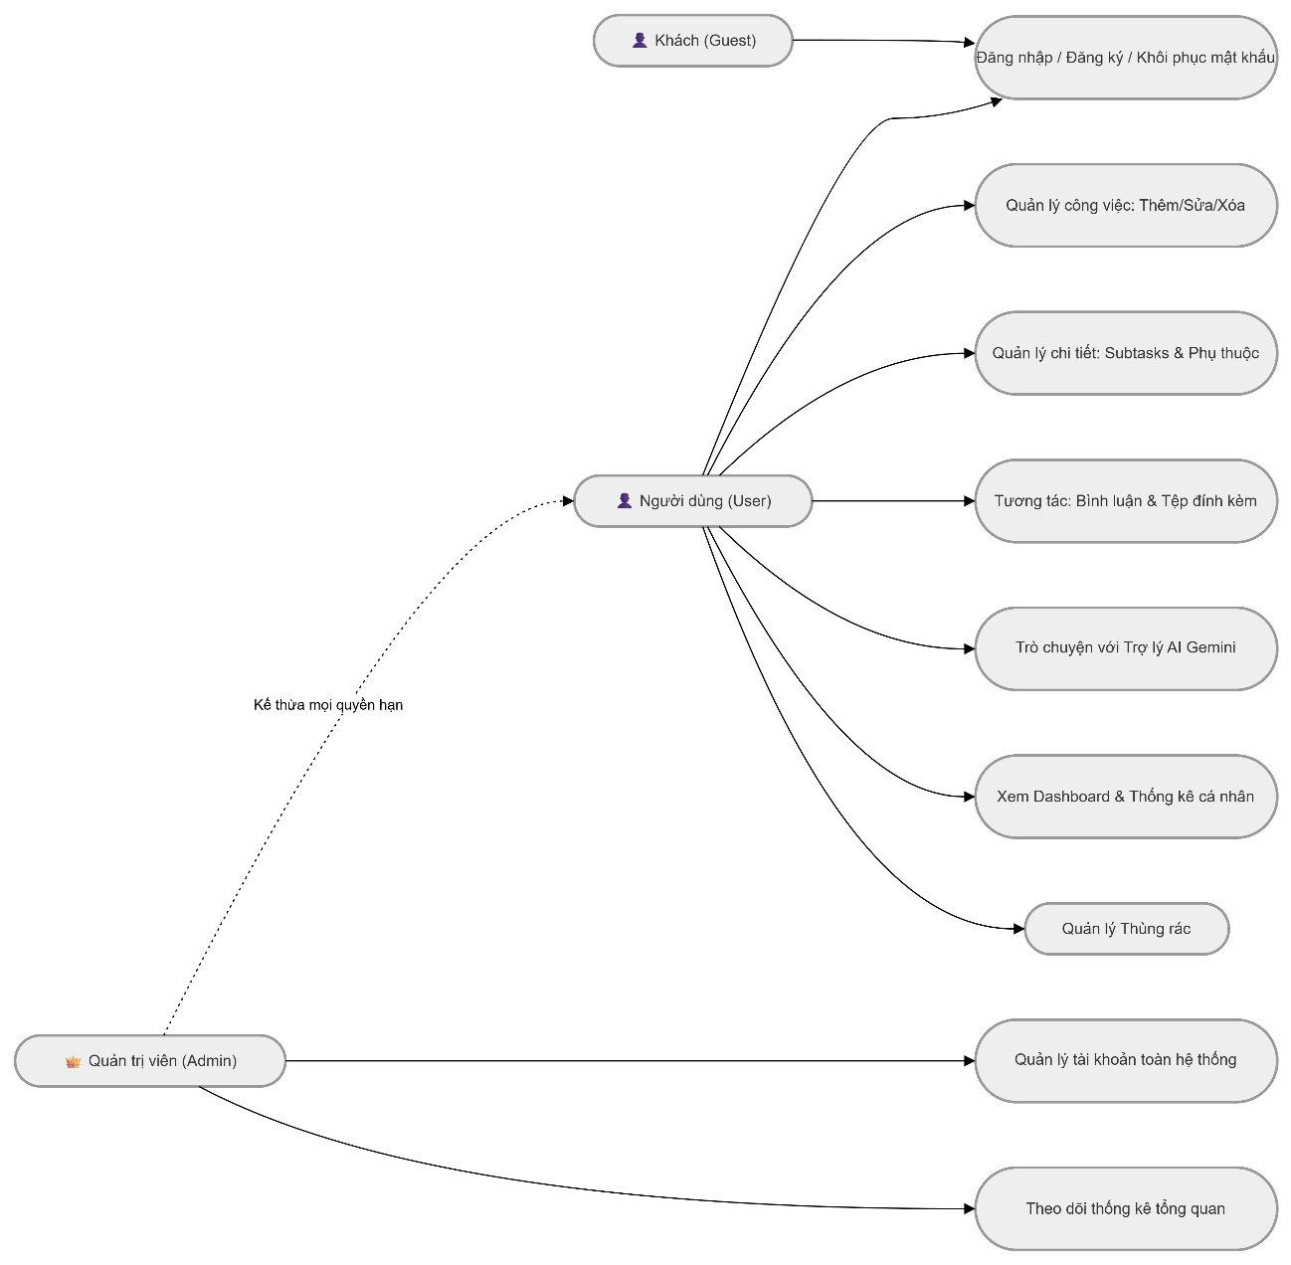
Thiết kế hệ thống
Sơ đồ Use Case
Khách (Guest):
· Đăng ký tài khoản
· Đăng nhập
· Khôi phục mật khẩu
Người dùng (User): Quản lý công việc:
· Thêm/Sửa/Xóa
· Quản lý chi tiết: Subtask & Phụ thuộc
· Tương tác: Bình luận & Tệp đính kèm
· Trò chuyện với Trợ lý AI Gemini
· Xem Dashboard & Thống kê cá nhân
· Quản lý Thùng rác
Quản trị viên (Admin):
· Kế thừa mọi quyền hạn của User
· Quản lý tài khoản toàn hệ thống
· Theo dõi thống kê tổng quan

Slide 9
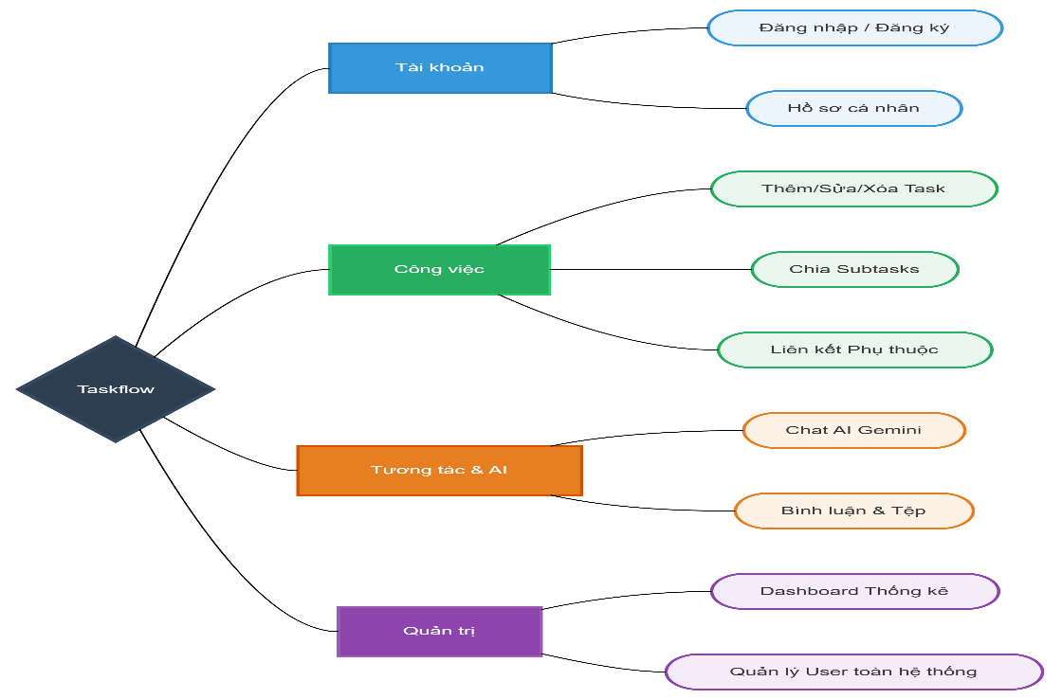
Sơ đồ website
Sơ đồ luồng hoạt động tổng quát
Tài khoản → Đăng nhập / Đăng ký · Hồ sơ cá nhân
Công việc → Thêm / Sửa / Xóa Task · Chia Subtasks · Liên kết Phụ thuộc
Tương tác & AI → Chat AI Gemini · Bình luận & Tệp đính kèm
Quản trị → Dashboard Thống kê · Quản lý User toàn hệ thống

Slide 10
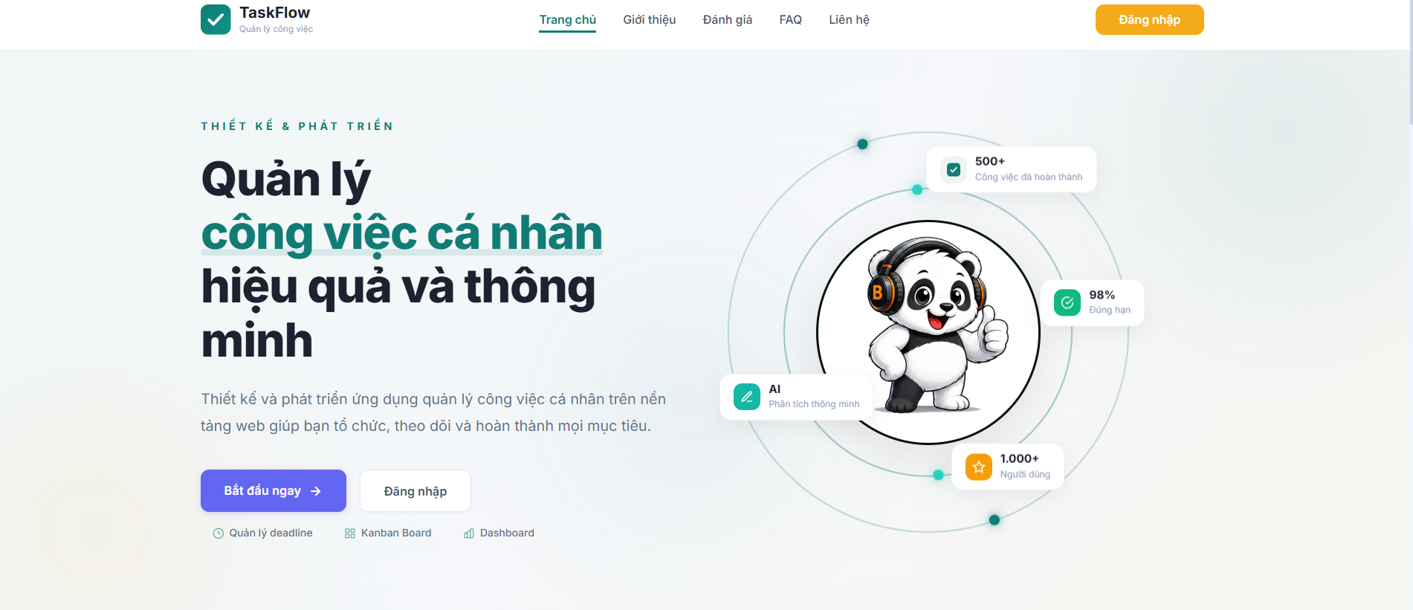
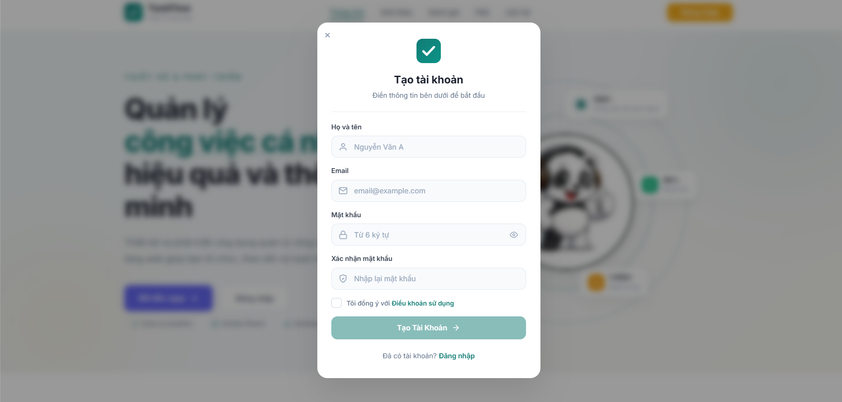
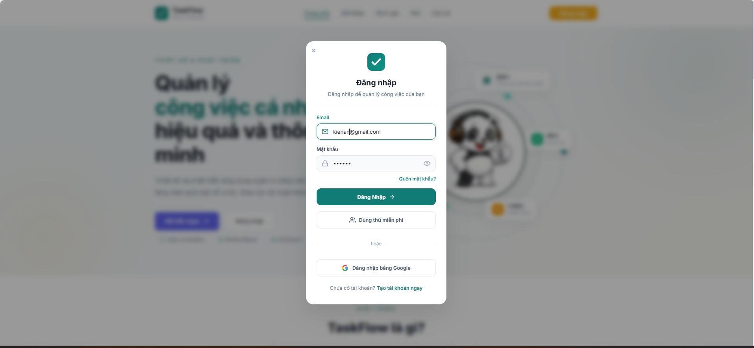
MÔ TẢ GIAO DIỆN TRANG CHỦ ĐĂNG KÝ — ĐĂNG NHẬP
Trang chủ TaskFlow hiển thị thông điệp chính "Quản lý công việc cá nhân hiệu quả và thông minh" với nút "Bắt đầu ngay" dẫn đến trang đăng ký. Thiết kế responsive trên Desktop và Mobile, hình minh họa mascot bên phải, menu trên cùng gồm: Trang chủ, Giới thiệu, Tính năng, Liên hệ.
Trang đăng ký gồm: Họ tên, Email, Mật khẩu, Xác nhận mật khẩu — nút "Tạo tài khoản" màu xanh lá "Đã có tài khoản? Đăng nhập" phía dưới.
Trang đăng nhập gồm: Email, Mật khẩu nút "Đăng nhập" checkbox "Ghi nhớ đăng nhập"Chưa có tài khoản? Đăng ký" phía dưới.

Slide 11
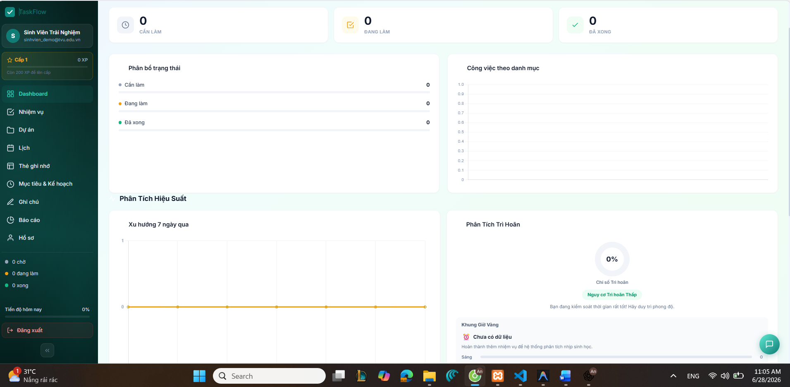
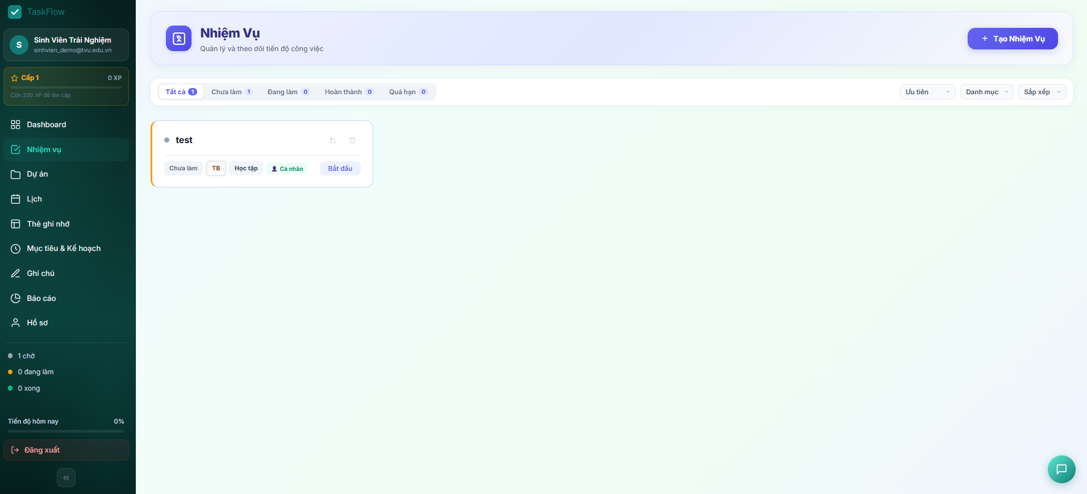
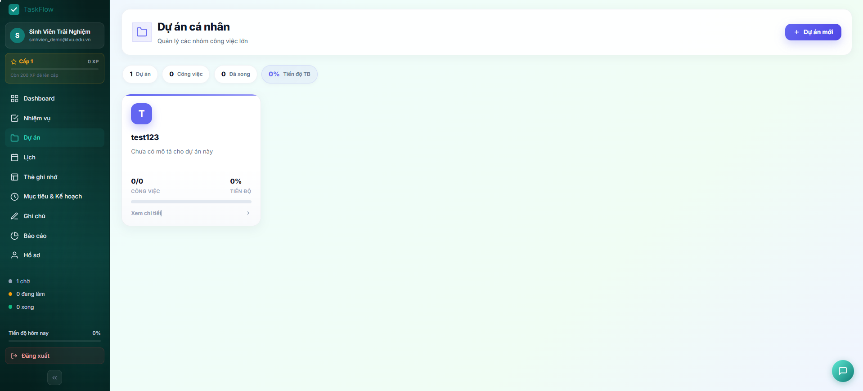
Kết quả nghiên cứu
Dashboard hiển thị tổng quan công việc: số task cần làm, đang làm, đã xong biểu đồ phân bố trạng thái và phân tích theo danh mục phần "Phân Tích Hiệu Suất" thể hiện xu hướng 7 ngày qua và ngày trì hoãn sidebar trái hiển thị thông tin người dùng, cấp độ, XP và menu điều hướng 10 trang.
Trang "Dự án cá nhân" cho phép tạo và quản lý nhóm công việc lớn mỗi dự án hiển thị tên, số công việc, tỷ lệ hoàn thành nút "+ Dự án mới" tạo dự án nhanh click "Xem chi tiết" vào bên trong để quản lý task con.
Trang "Nhiệm vụ" quản lý danh sách công việc cá nhân bộ lọc: Tất cả, Chưa làm, Đang làm, Hoàn thành, Quá hạn mỗi task hiển thị tên, mức ưu tiên, danh mục, loại nút "+ Tạo Nhiệm Vụ" thêm task mới bộ lọc phải: Ưu tiên, Danh mục, Sắp xếp.

Slide 12
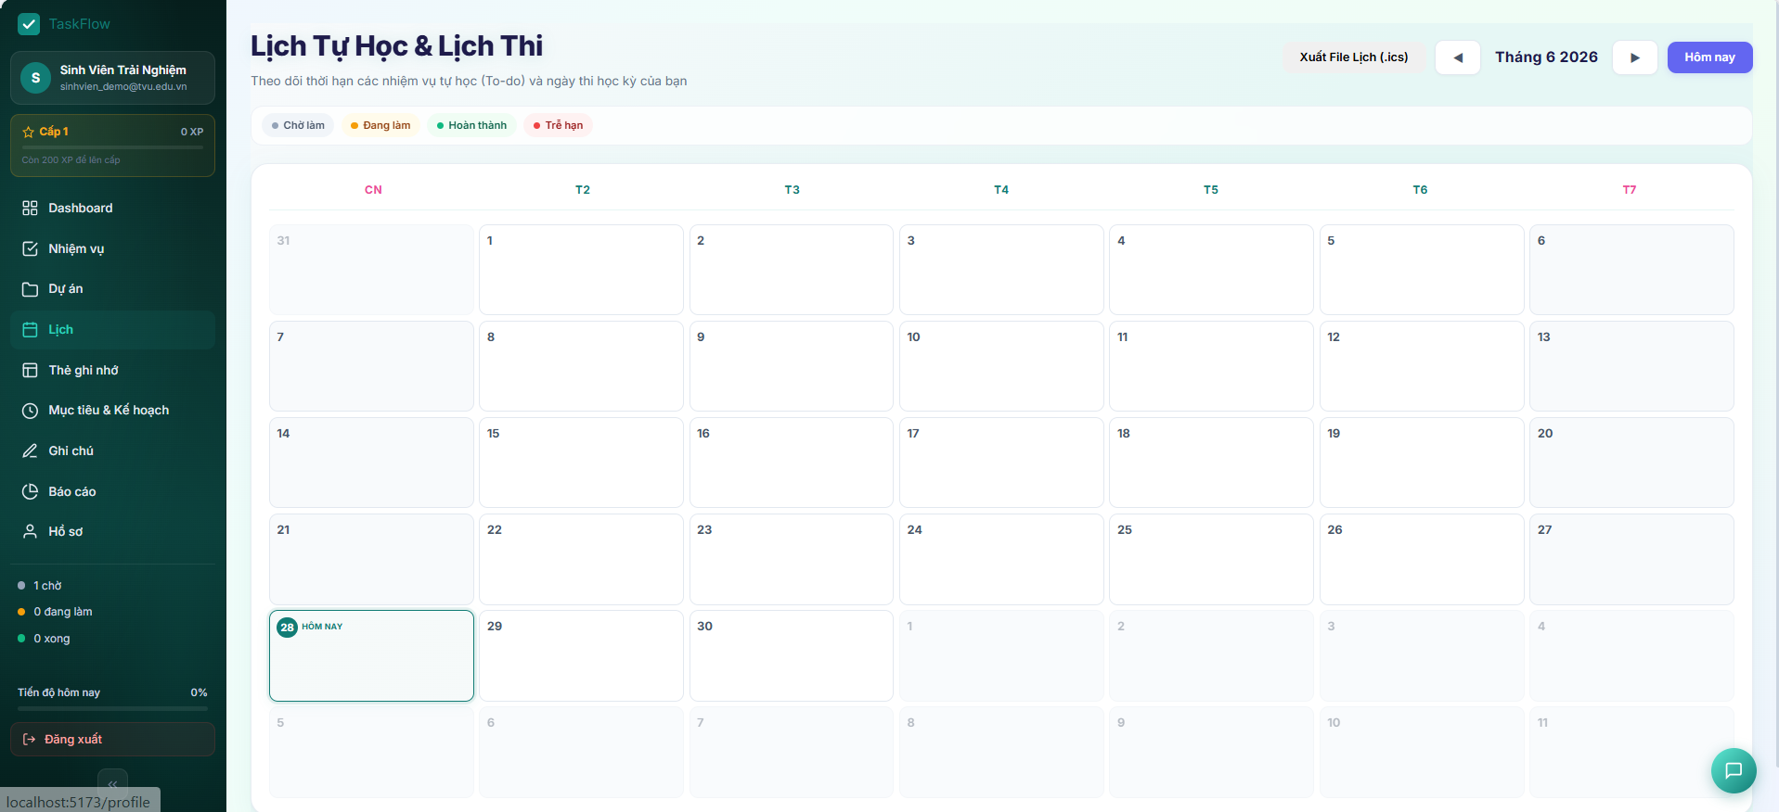
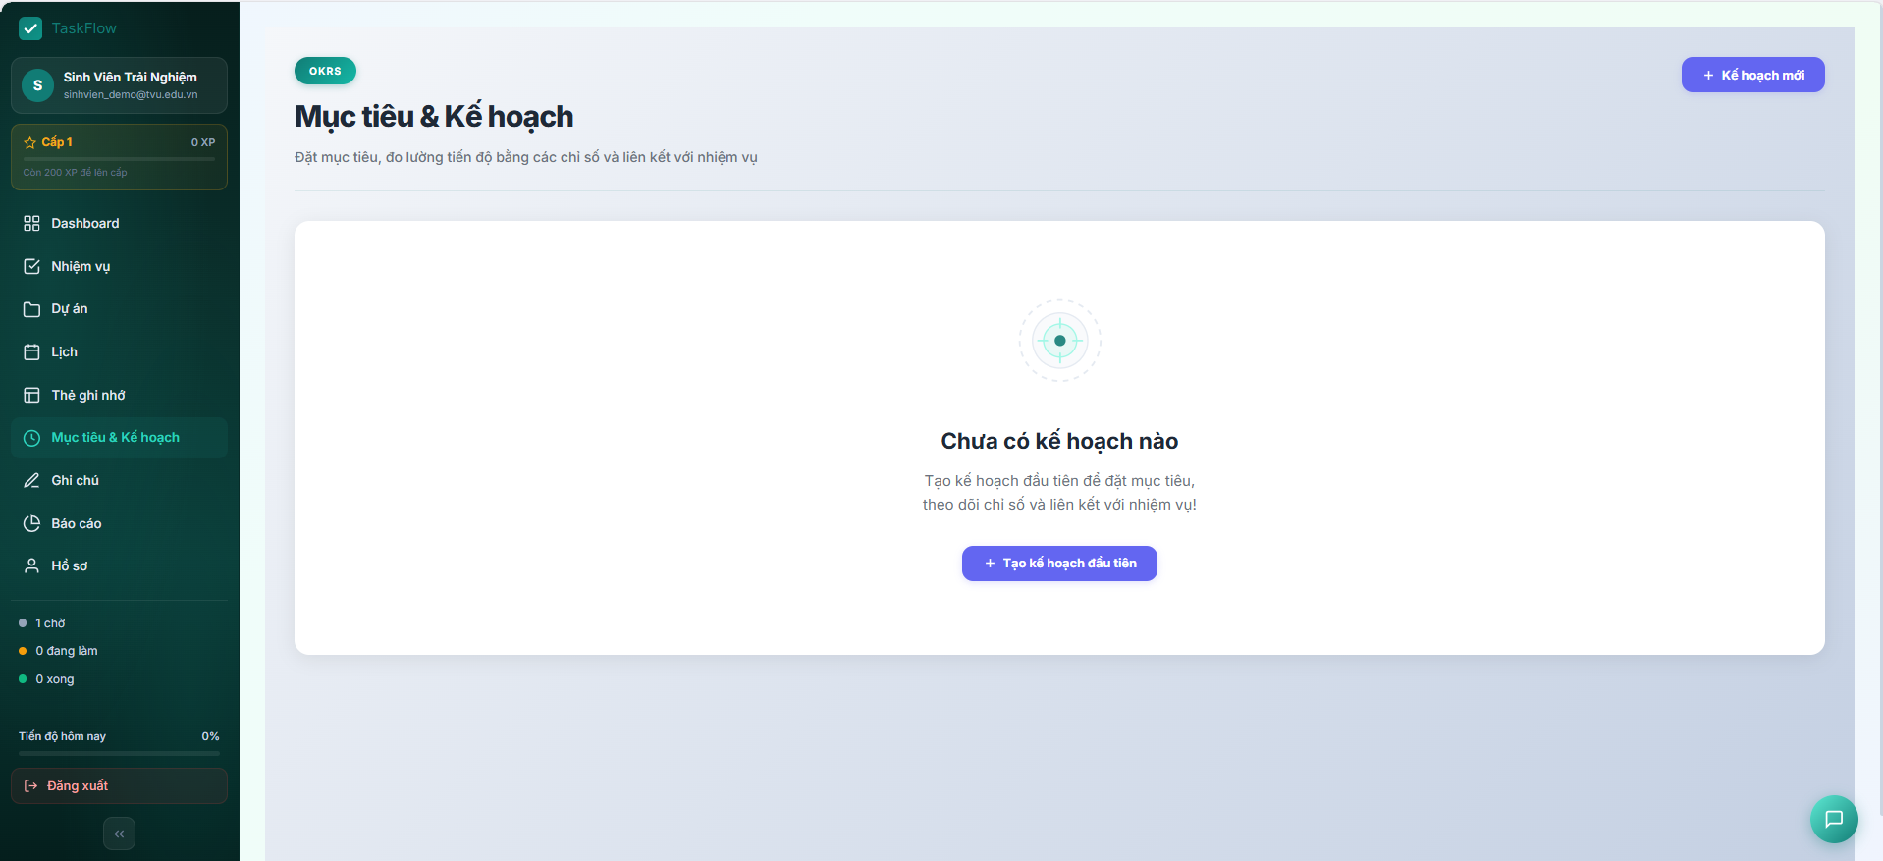
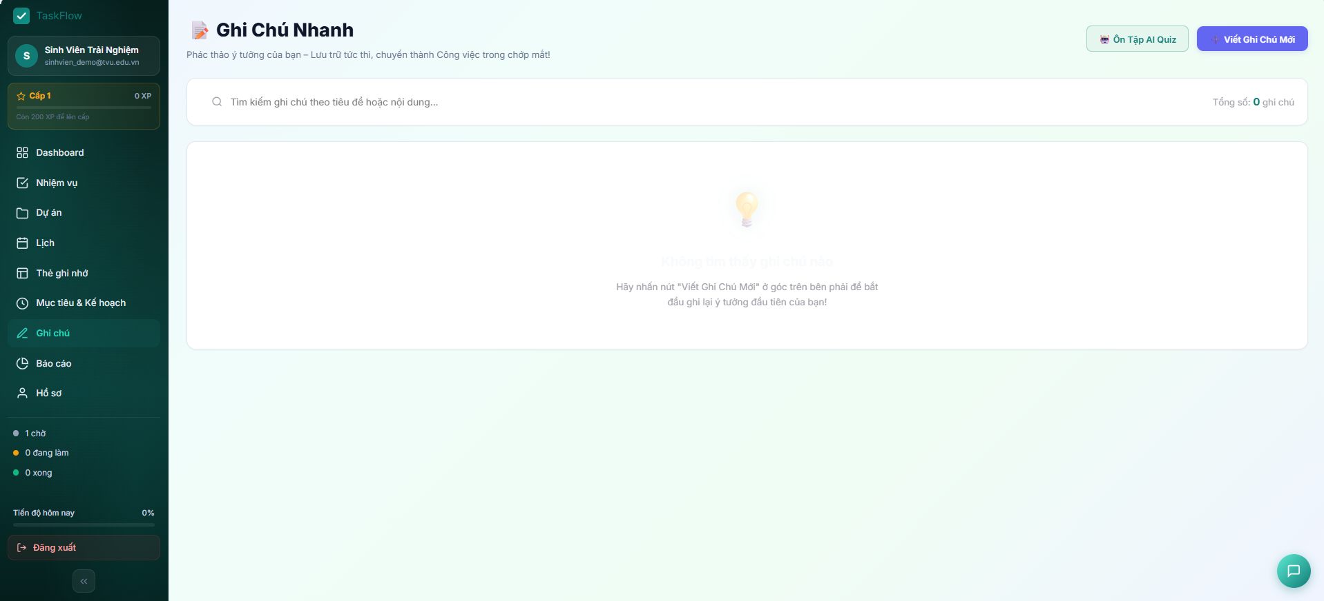
Kết quả nghiên cứu
Trang "Lịch tự học & lịch thi" hiển thị lịch tháng theo dõi thời hạn task và ngày thi, màu sắc phân loại cần làm, đang làm, hoàn thành, trễ hạn, nút "Xuất File Lịch (.ics)" tải về Google Calendar, mũi tên chuyển tháng, nút "Hôm nay" quay về ngày hiện tại.
Trang "Ghi chú nhanh" quản lý ý tưởng và nội dung học tập, thanh tìm kiếm theo tiêu đề hoặc nội dung, nút "Viết Ghi Chú Mới" tạo ghi chú, nút "Ôn Tập AI Quiz" chuyển ghi chú thành câu hỏi trắc nghiệm tự động bằng AI Google Gemini.
Trang "Mục tiêu & Kế hoạch" thiết lập mục tiêu theo phương pháp OKR, đặt mục tiêu, đo lường tiến độ bằng chỉ số then chốt và liên kết với nhiệm vụ, nút "+ Kế hoạch mới" tạo kế hoạch đầu tiên, hiển thị thông báo khi chưa có kế hoạch nào.

Slide 13
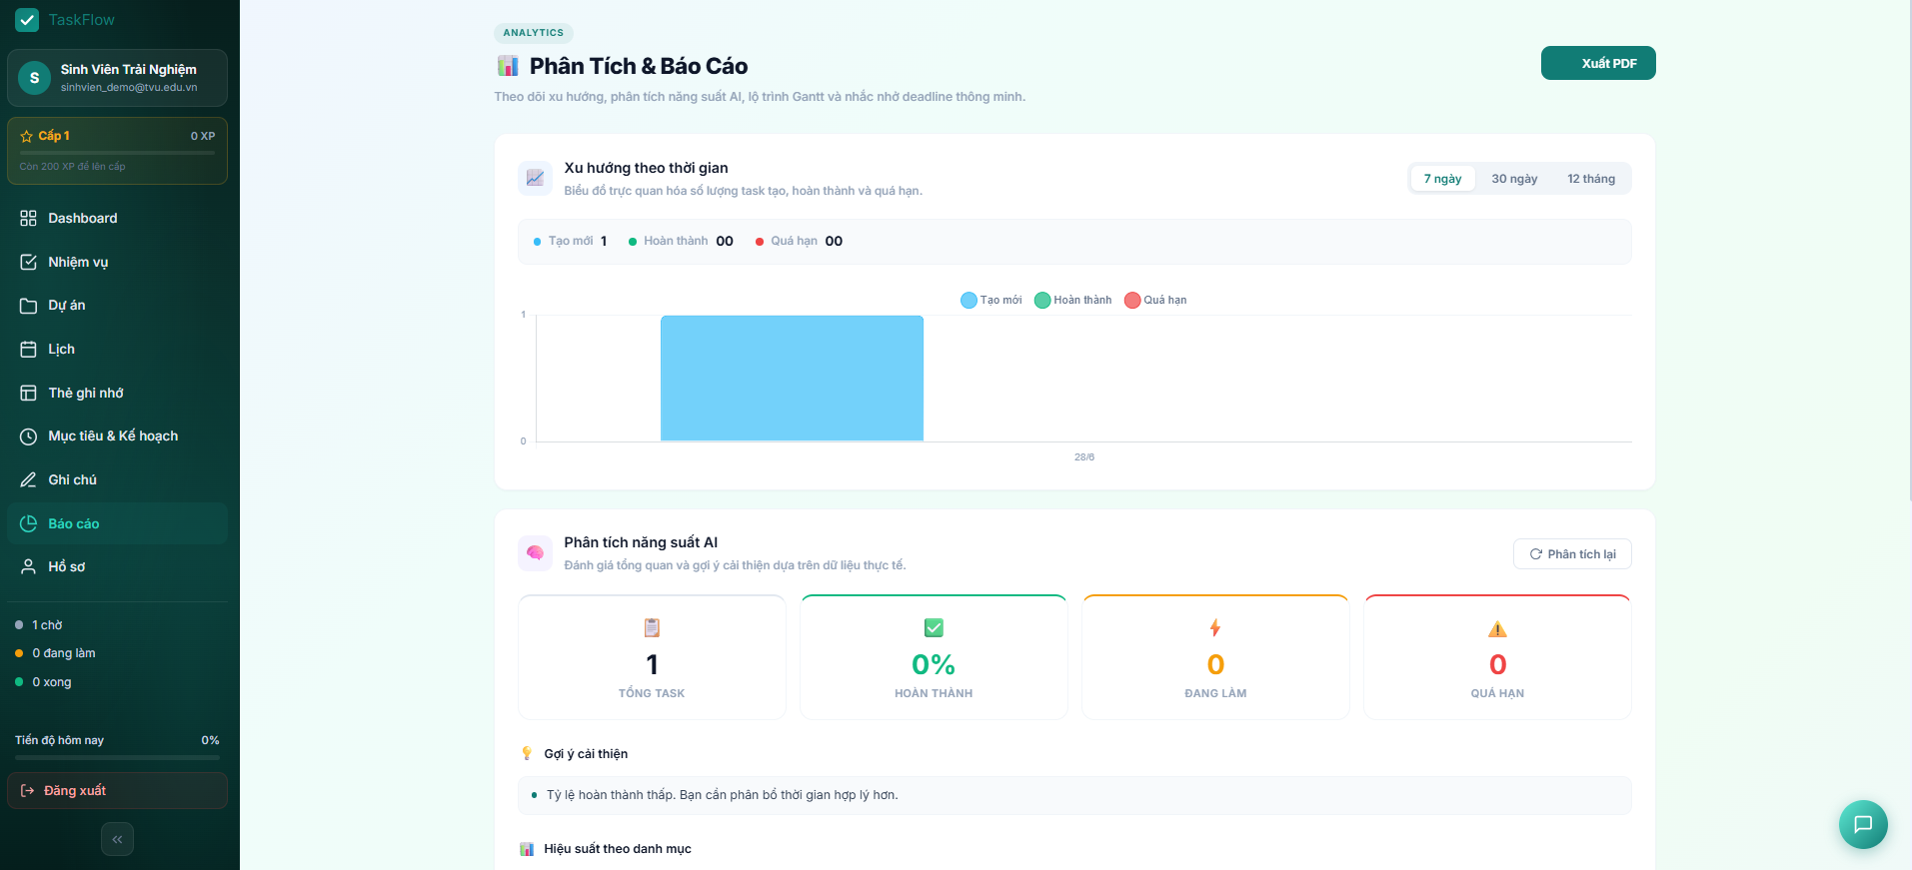
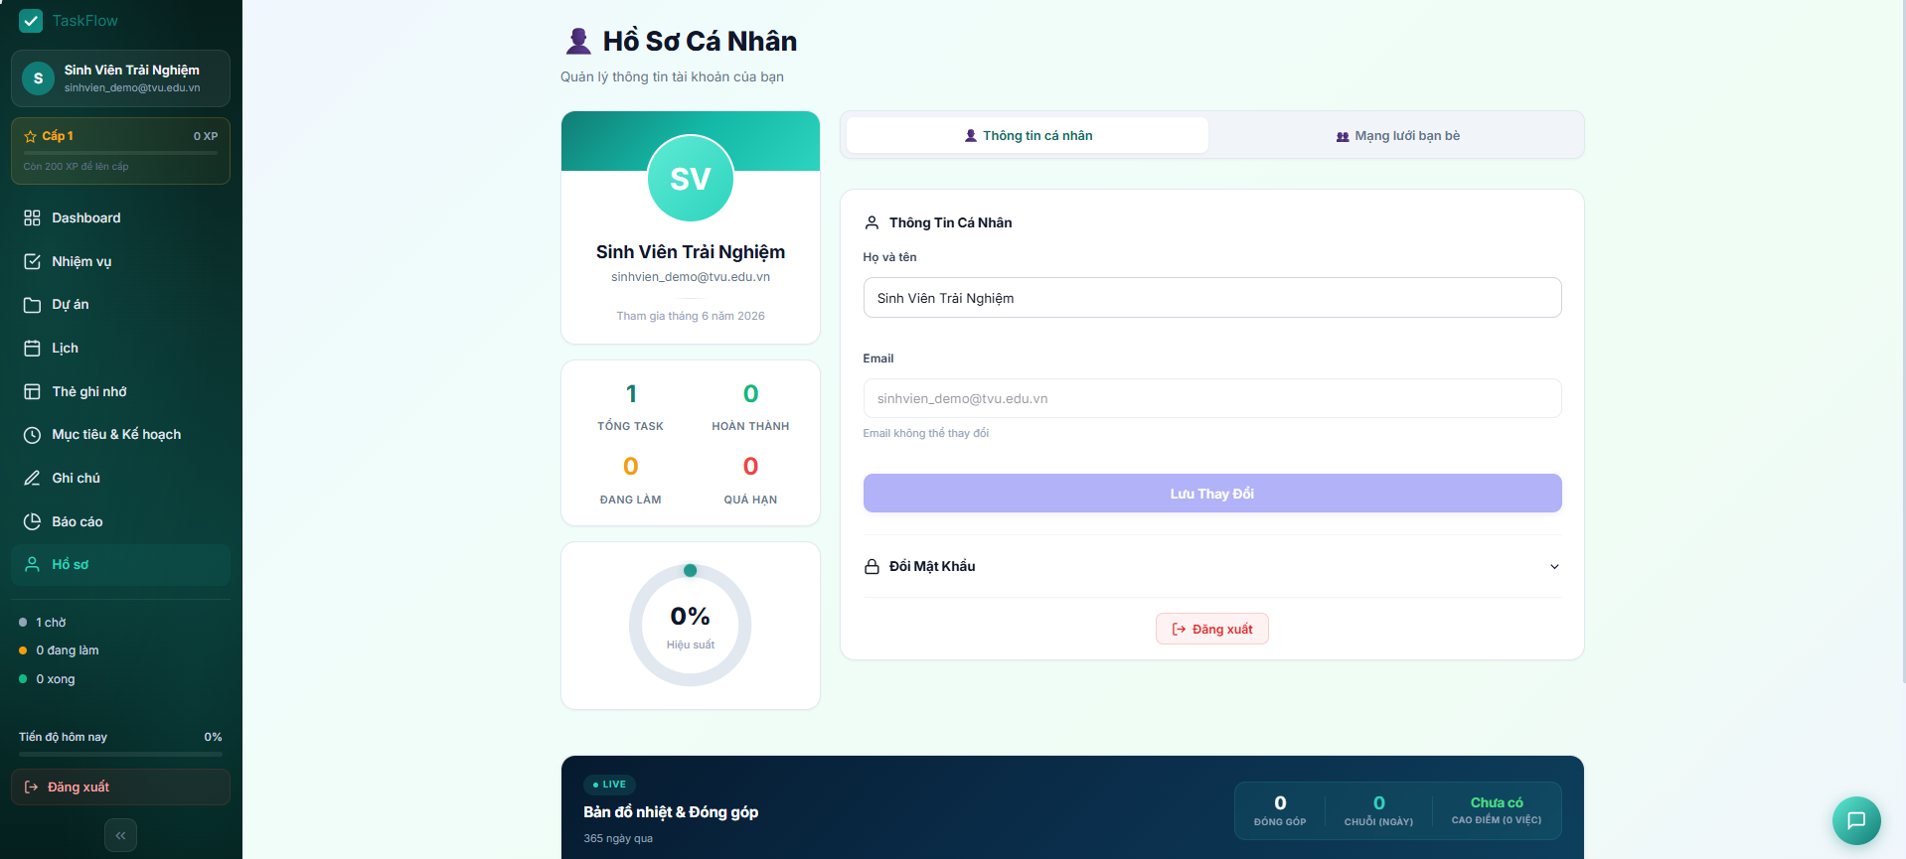
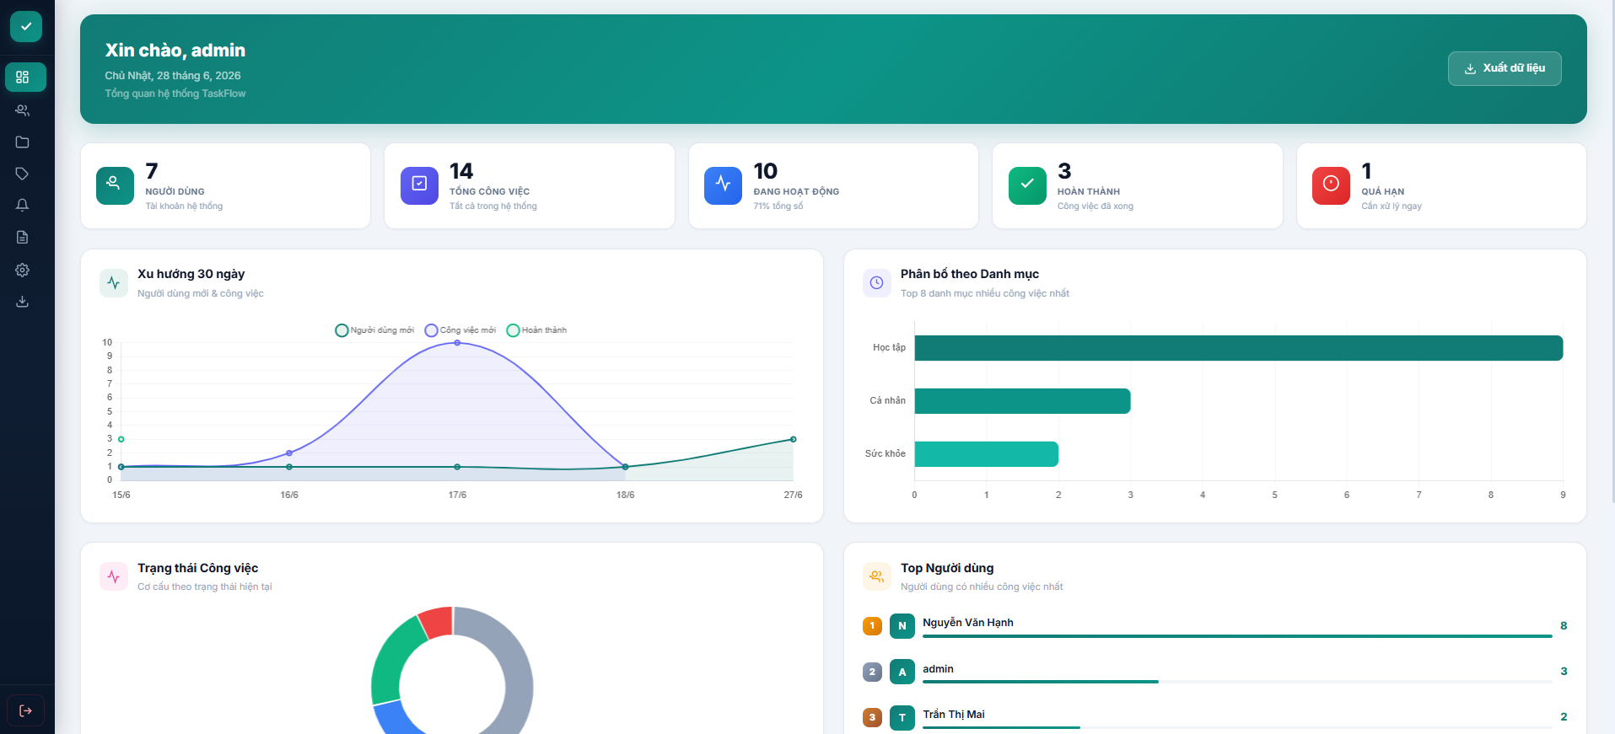
Kết quả nghiên cứu
Trang "Dashboard quản trị" hiển thị tổng quan hệ thống: 7 người dùng, 14 công việc, 10 đang hoạt động, 3 hoàn thành, 1 quá hạn biểu đồ xu hướng 30 ngày, phân bố theo danh mục, trạng thái công việc, top người dùng tích cực nút "Xuất dữ liệu" tải báo cáo.
Trang "Phân Tích & Báo Cáo" theo dõi xu hướng, phân tích năng suất AI, lộ trình Gantt và nhắc nhock deadline bộ lọc 7 ngày, 30 ngày, 12 tháng phần "Phân tích năng suất AI" đánh giá tổng quan và gợi ý cải thiện dựa trên dữ liệu thực tế nút "Xuất PDF" tải báo cáo.
Trang "Hồ Sơ Cá Nhân" quản lý thông tin tài khoản: tên, email, mật khẩu thống kê: tổng task, hoàn thành, đang làm, quá hạn —vòng tròn hiệu suất nút "Lưu Thay Đổi" cập nhật thông tin nút "Đăng xuất" hiển thị "Bảng nhiệt & Đóng góp" theo dõi hoạt động 365 ngày.

Slide 14
Kết luận và Phương hướng phát triển
Kết luận
• Hoàn thành hệ thống quản lý công việc cá nhân với 15+ giao diện, 50+ API, 29 bảng CSDL
• Tích hợp thành công AI Google Gemini hỗ trợ tiếng Việt: tạo task, phân rã subtask, chatbot cố vấn
• Ứng dụng gamification: XP, Level, Badge, Streak, Leaderboard tạo động lực sử dụng
• Deploy thành công lên Render.com + TiDB Cloud + APK Android miễn phí, mã nguồn mở
Phương hướng phát triển
• Phát triển ứng dụng di động native với Flutter hoặc React Native
• Tích hợp chế độ offline-first bằng Service Worker sử dụng khi không có mạng
• Thêm Push Notification nhắc nhở deadline tự động
• Nâng cấp AI sang mô hình GPT-4 hoặc Gemini Ultra phân tích hành vi thông minh hơn
• Phát triển API mở với Swagger/OpenAPI cho phép bên thứ ba tích hợp

Slide 15
XIN CẢM ƠN QUÝ THẦY CÔ ĐÃ LẮNG NGHE!

